Slide 1
L'Energie au quotidien,
Ordre de grandeur
et perspectives
Guy-Marie GAUTIER
Ingénieur retraité du CEA

Slide 2
Qu’est-ce que l’énergie ?
énergie < latin energia < grec enérgeia « force en action »
l’énergie ne se fabrique pas,
elle se transforme
(elle change de forme)

Slide 3

A quoi sert l’énergie ?
A transformer les choses !
Lavoisier : « Rien ne se perd, rien ne se crée, tout transforme »
À minima, toujours 2 transformations
  Une qui donne de l’énergie
  Une qui reçoit de l’énergie
Exemple :
Gaz + O2 ➔ CO2 + H2O
+ énergie utilisée pour
eau froide ➔ eau chaude

Slide 4
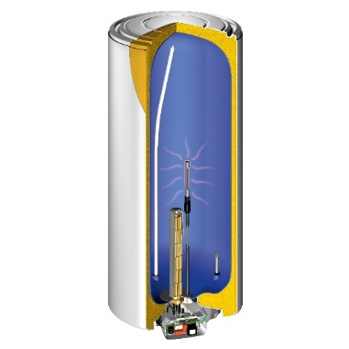
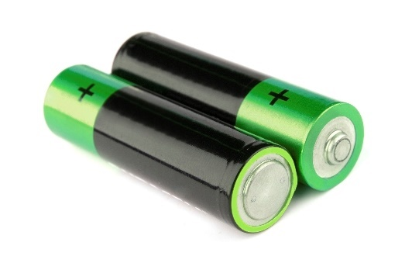
Stocker l’énergie ?
Chimique (pile)
Chaleur (cumulus)
Stockage <=> Immobilité
Énergie <=> Changement/transformation

Slide 5
l’énergie peut changer de forme
Exemple de formes de l’énergie
frottement
Thermique
Mécanique
Machine à Vapeur
Turbine
Moteur
Énergie thermique
dissipée
Énergie thermique
dissipée
Moteur
Alternateur
Énergie thermique
dissipée
Énergie thermique dissipée
Chargeur
Chimique
Electrique
batterie
Énergie thermique
dissipée

Slide 6
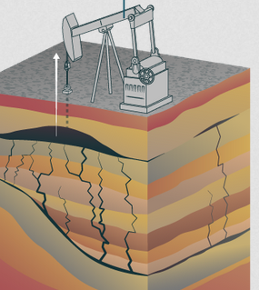

D’où vient l’énergie ?
L’énergie vient de l’univers
Le Soleil
La Lune
La Terre
Effet thermique
Marées
Radioactivité
vent, courants, cycle de l’eau
Courants de marée
(uranium, thorium)
rayonnement
photosynthèse
photovoltaïque
il y a quelques centaines de millions d’années
Le pétrole, gaz,
charbon
d’aujourd’hui

Slide 7
Histoire de l’Homme : la maîtrise de l’énergie
Maîtrise du feu – 700.000 ans ?
Cuisson des aliments (hygiène)
Protection contre les animaux sauvages (sécurité)
Chaleur (confort)
Technologie des métaux (cuivre : -4000 ; bronze ; -2500 ; fer : -1000)
Maîtrise du vent
1ère représentation de voilier : -5000
Moulin à vent : (-3000 ?) -700
Maîtrise de l’eau
Moulin hydraulique : un peu avant notre ère

Slide 8
La révolution « industrielle »
Chaleur => Mécanique
Machine à vapeur : Denis PAPIN (1679), James WATT (1769)
Électricité => Mécanique (moteur)
Michel FARADAY – Peter BARLOW 1822
Mécanique => électricité industrielle
Zénobe GRAMME (1869)
Années 1890 : métro, tramway, funiculaire, taxis électriques

Slide 9
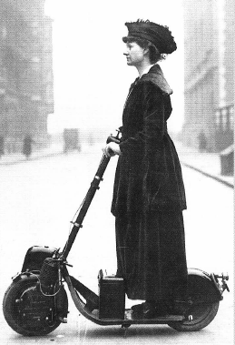
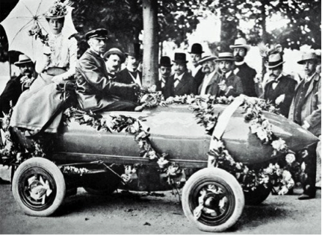
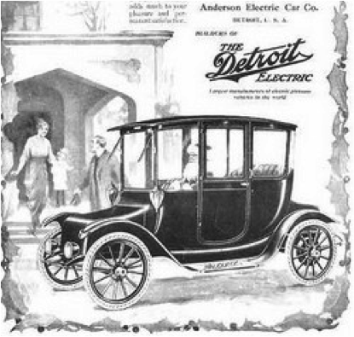
Les véhicules électriques en 1900
Lady Florence Norman,
Suffragette, 1916
La « Jamais contente » atteint, pour la 1ère fois,
le record de 100 km/h en 1899
En 1900, 1/3 des voitures
étaient électriques.

Slide 10
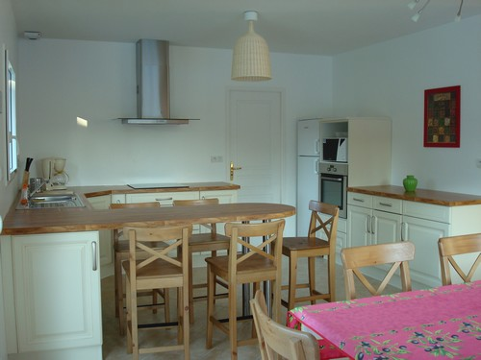
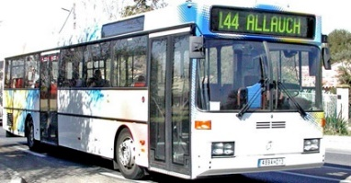
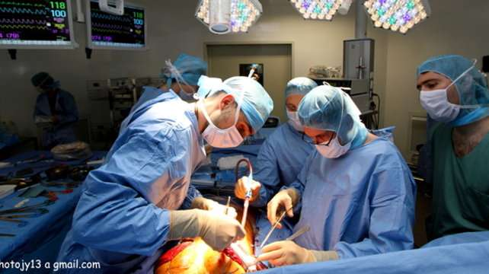
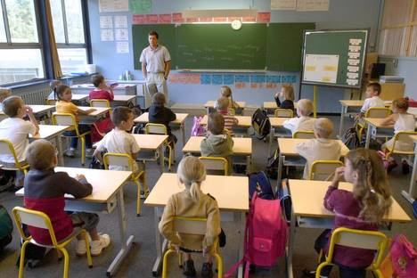
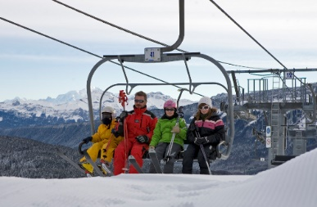
l’énergie au quotidien
Eclairage
Ventilation
Conservation
des aliments
Cuisson
des aliments
Eau chaude
sanitaire
Traitement et
transport l’eau
Fabrication
Transport des
Meubles, objets, …
Grâce à l’énergie, notre espérance de vie est passée en moyenne
de 40 ans à 80 ans

Slide 11
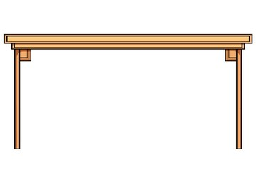

Unités d’énergie
Quelle est l’énergie d’un objet ?
1 joule
L’énergie mesure la transformation de l’objet
Elle s’exprime en « joule » symbole : J
Il n’existe pas de mesure directe de l’énergie
Il faut mesurer deux grandeurs
Ex. Force (N) et déplacement (m)
L’énergie est le produit des deux
Energie (J) = g_{(9,81)} * Masse(kg) * Longueur (m)
L = 1 m
Calorie : unité de
chaleur (élever 1 g d’eau de 1 °C)
ration alimentaire
1 cal = 4,18 J
M = 0,1 kg (100 g)

Slide 12
Unités de puissance
La puissance mesure la vitesse de la transformation
⬄
énergie par unité de temps
Watt (W) = Joule / seconde
1 kW ⇒ une transformation qui requiert 1000 J/s
Une transformation avec 1 kW qui dure 1 h
= une transformation avec 1000 J/s pendant 3600 s
1 kW pendant une heure : 1 kWh = 3 600 000 J
puissance
énergie

Slide 13
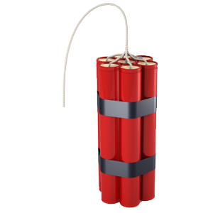
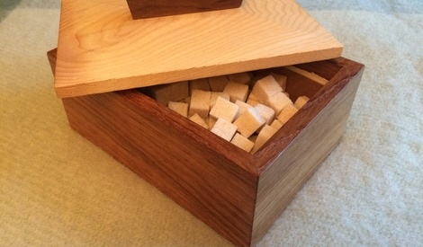
Important : ne pas confondre
Energie et Puissance
Le TNT (TriNitroToluène = dynamite)
est un explosif très
puissant
mais 1 kg de TNT fournit 4 fois moins
d’énergie
qu’1 kg de sucre !

Slide 14
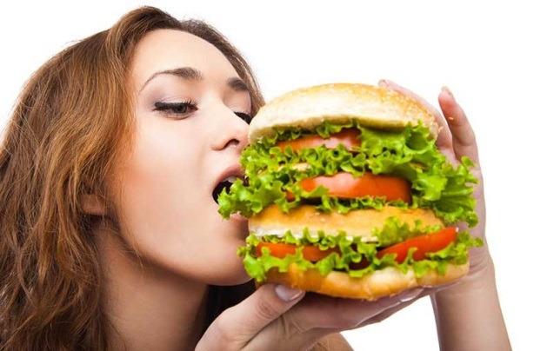
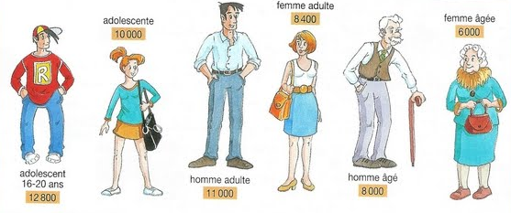
Premier ordre de grandeur
Besoins humains quotidiens
2 700 kcal
3 kW.h
2 300 kcal
2,6 kW.h
1 700 kcal
2 kW.h
Besoins énergétiques quotidiens (exprimés en kilojoules par 24 heures)
1 kWh = 3 600 000 J
1000 kcal = 4 180 000 J
=> 1000 kcal = 1,16 kWh

Slide 15

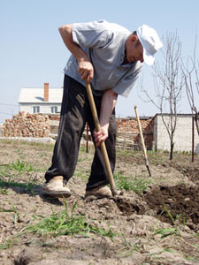

Utilisation de l’énergie humaine
Ration calorifique journalière :
~ 2 à ~ 3 kWh/jour
Exemple 2,4 kW.h par jour ⬄ ~2 400 W.h par 24 h
⬄ 100 W
puissance moyennée sur la journée ➔ ~ 83 à ~ 125 watts
Métabolisme du corps humain ➔ ~ 60 à 65 watts
Il reste ➔ 20 à 60 watts
15 à 20 W (cerveau)
10 W (bras)
100 W (jambes)

Slide 16
Un peu d’économie
Prix de l’essence ou diesel ~ 2 € / l
1 litre combustible ~ 10 kWh
combustible fossile : 0,2 € / kWh
Pour un travailleur manuel
Coût de la nourriture ➔
10 €/jour
Quantité de travail produit ➔
0,25 kWh/jour
Coût du kWh =
40 €/kWh
Électricité : 0,2 € / kWh
Un facteur 200
L’énergie humaine coûte très cher
Arrêt de l’esclavage au début de la révolution industrielle
(au milieu du 19ème siècle)
Notes:
La Deuxième République, sous l'impulsion de Victor Schœlcher, abolit enfin l'esclavage sur tous les territoires français, par le décret du 27 avril 1848.

Slide 17

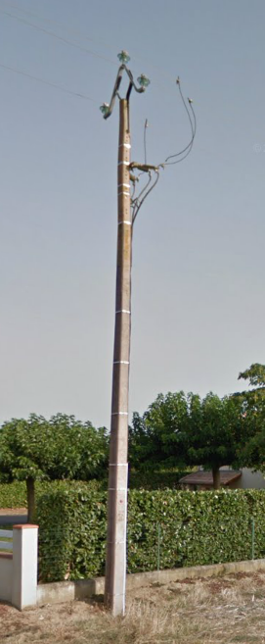


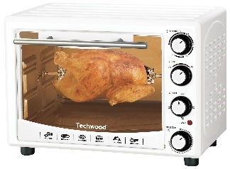

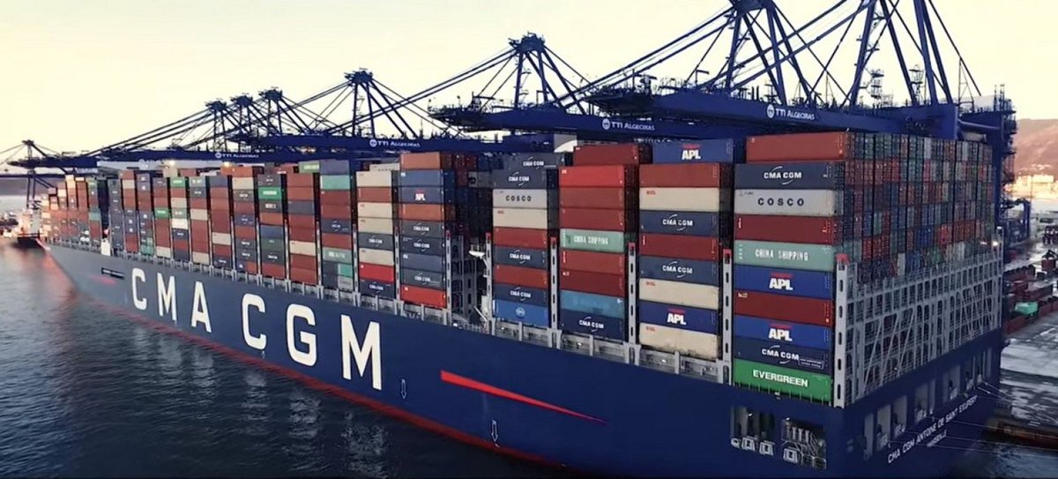





Nous sommes gourmands
d’énergie !
100 W
500 W
1000 à 3000 W
⬄ 30 x
100 MW
⬄
10 000 000 x
Bras :
10 W
1500 W
⬄ 15
10 kW à 300 kW
⬄ 100 à 3 000 x

Slide 18


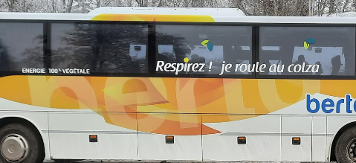
Difficile de faire mieux que le pétrole !
1 L d’huile
minérale
ou végétale
10 kWh
= 100 W
Pendant 100 h
250 km en bus colza
= nourriture d’une personne pendant 1 an
Notes:
Photo du bus colza par GMG février 2023

Slide 19
Besoins énergétiques français
Ordres de grandeur
Consommation primaire
France : 2700 TWh/an (40 MWh/an par habitant)
Consommation finale
France : 1600 TWh/an
≈ 25 MWh /an et par habitant
≈ 68 kWh /jour et par habitant
dont 17 kWh électrique
le reste principalement en pétrole et gaz
statistiques.developpement-durable.gouv.fr/chiffres-cles-de-lenergie-edition-2021
si le travail produit par un humain = 0,15 à 0,2 kWh/j
➔ 400 esclaves énergétiques

Slide 20
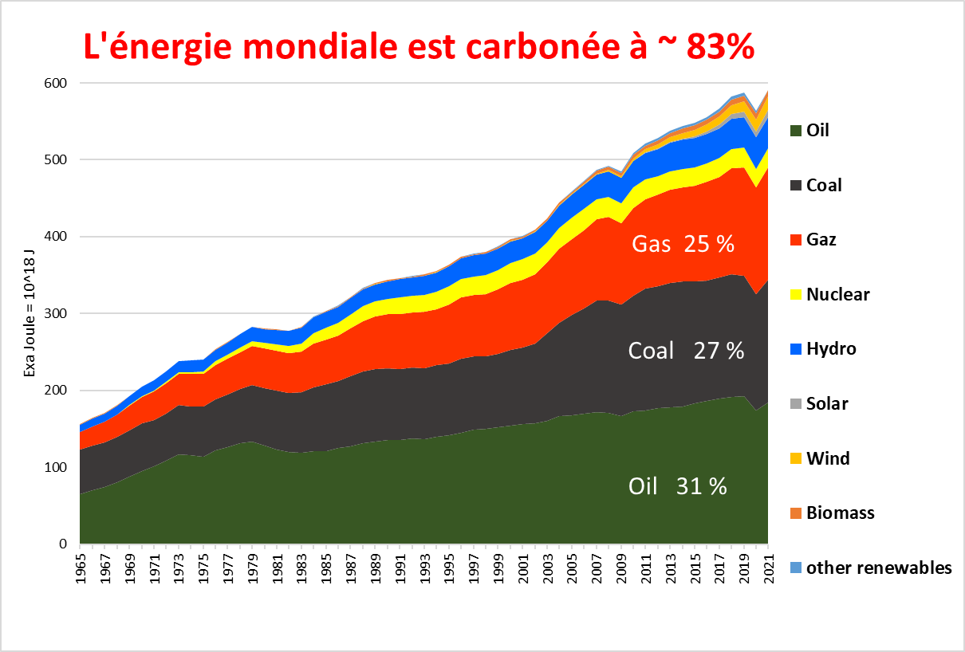
Crise Covid
Crise bancaire
Récession
économique
30%
24%
Choc
pétrolier
33%
Sources : statistic oil BP 2022

Slide 21
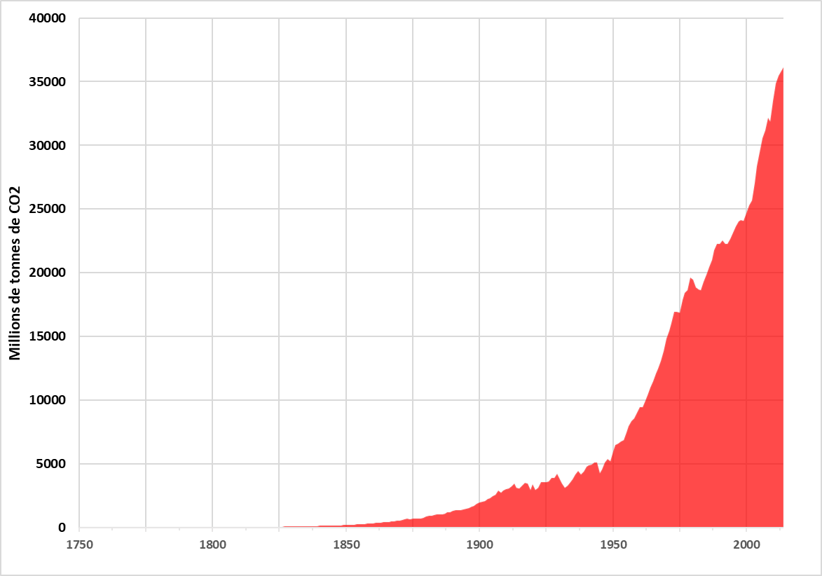
Notre consommation d’énergies fossiles a un coût sur l’environnement
2000 ➔ 25 Gt CO2/an
2021 ➔ 36 Gt CO2/an
Émissions annuelles mondiales de gaz carbonique
Chine, Brésil, Inde
Dvpt du nucléaire
Chocs pétroliers 1973-1976
« 30 glorieuses »
1945-1975
Guerres mondiales 1914 - 1939
Industrialisation > 1850
Sources : CDIAC

Slide 22
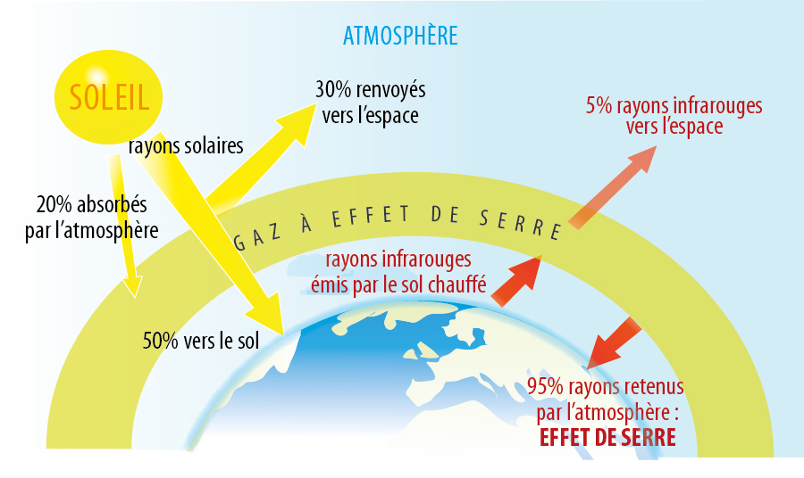
Notre impact sur le climat : La combustion de charbon, de pétrole et de gaz
augmente la concentration de CO2 dans l’atmosphère
ce qui provoque un réchauffement climatique
Vapeur d’eau,
CO2, …
La température à la surface de la Terre, est un équilibre entre
flux solaire arrivant au sol et rayonnement infrarouge émis par le sol
Le CO2 modifie l’équilibre ➔ la température de surface de la Terre est modifiée
Notes:
Sans gaz à effet de serre (vapeur d’eau) la température serait de -18°C
Avec la vapeur d’eau et les autres gaz à effet de serre T $≈$ 15 °C

Slide 23
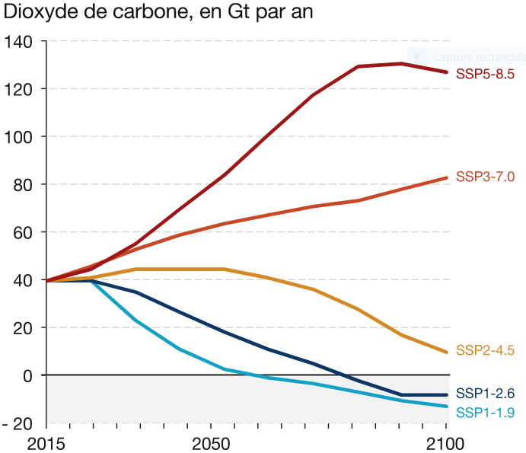
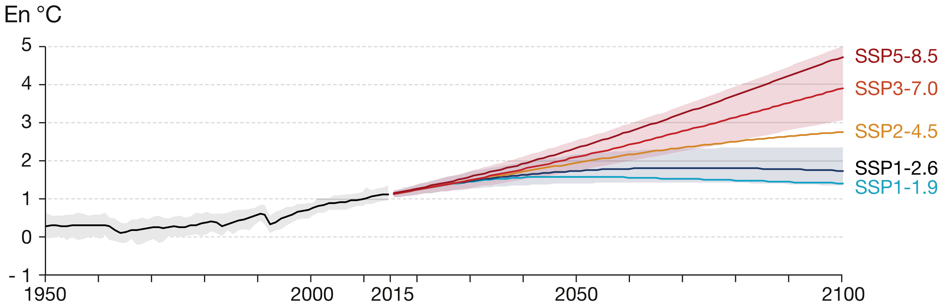
Trajectoire d’émission de CO2 / scénarios du GIEC
Quelle température pour demain ?
En rouge: hausse de 4 à 5°C : Inaction
En jaune : hausse de 2,5°C:
il faut un pic d’émission CO2 stable 2030 puis une décroissance
En bleu : hausse de 1,5 à 2°C :
il faut un pic d’émission CO2 en 2020
puis une neutralité carbone en ~2060
https://www.statistiques.developpement-durable.gouv.fr/edition-numerique/chiffres-cles-du-climat-2022/3-scenarios-et-projections-climatiques

Slide 24
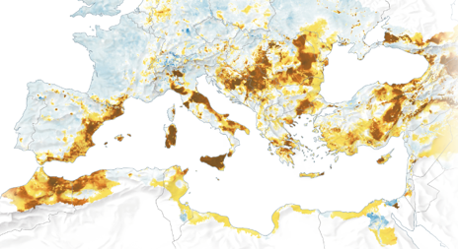
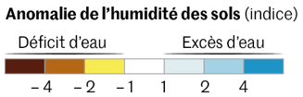
Qu’est-ce qu’on risque avec 5°C ?
Mars 2024 / par rapport 1995-2023
L’Europe avec Tglobe - 5°C – 20.000 ans
L’Europe aujourd’hui
Sources : LeMonde / Copernicus
le début de notre civilisation
il y a 20.000 ans
l’Europe d’aujourd’hui
C’est 5°C de plus
Notes:
5°C = dernière glaciation, il y a 20 mille ans. 5000 ans pour en sortir => premières civilisations humaines, dont nous sommes les héritiers.

Slide 25
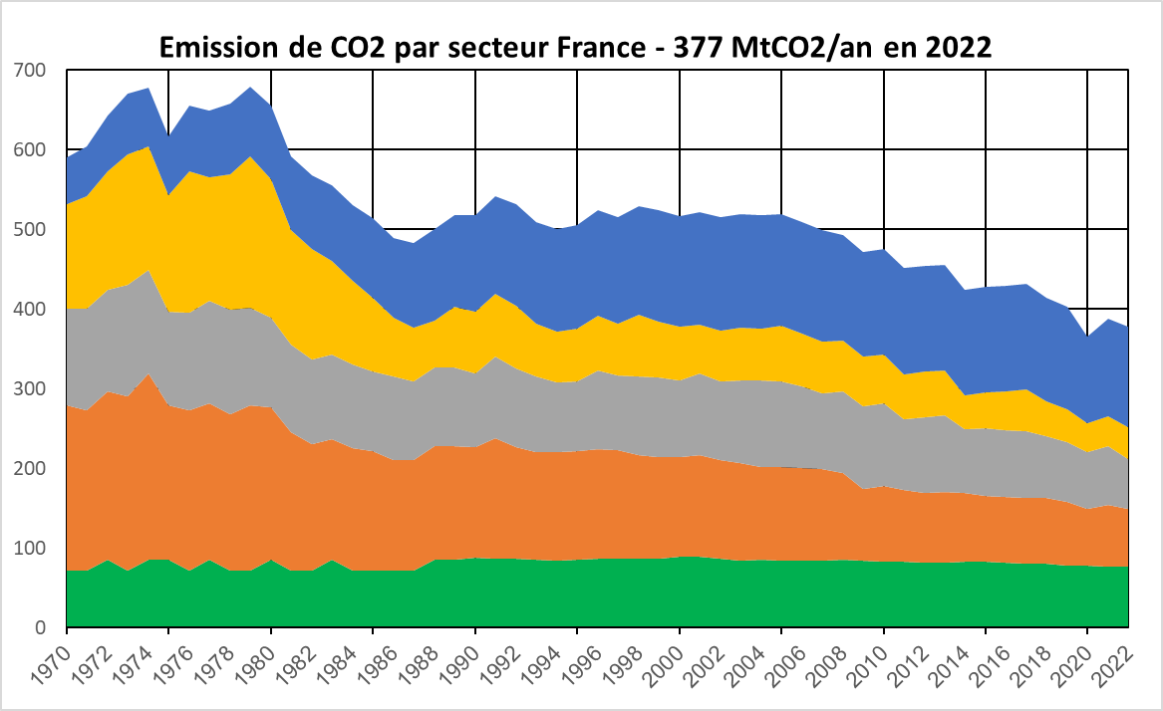
Quelles priorités ?
Transports : 33,3%
Energie : 10,6%
Résidentiel – tertiaire : 16,6%
Industrie : 19,2%
Agriculture 20,1%
Sources : CITEPA

Slide 26

Quelles solutions ?
1 kWh =
100 W pendant 10h
EMISSION DE CO2 PAR SOURCE DE PRODUCTION ÉLECTRIQUE
SUR LE CYCLE DE VIE : DE LA MINE AU STOCKAGE DE DÉCHETS FINAUX
Source ADEME

Slide 27
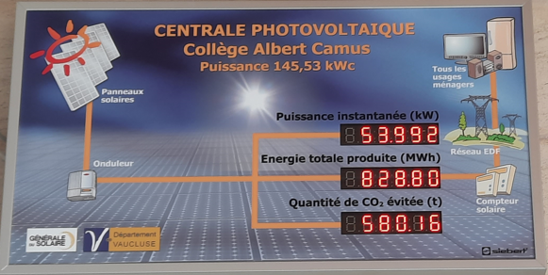
Combien de CO2 évité ?
centrale photovoltaïque au collège Albert Camus, La Tour d’Aigues (25 janvier 2023)
Production instantanée (kW) : 53,992
Énergie produite (MWh) 828,80
CO2 évité (t) 580,16
CO2 évité = 580,16 / 828,8 = 0,70 tCO2/MWh = 700 g CO2/kWh
Énergie fossile ≈ 600 à 1100 g /kWh
en Allemagne => CO2 évité ≈ 700 gCO2/kWh
CO2 évité
par rapport à quoi ?
?
Photovoltaïque ≈ 44 gCO2/kWh
Énergie nucléaire ≈ 6 g /kWh
en France => CO2 produit ≈ 38 gCO2/kWh

Slide 28
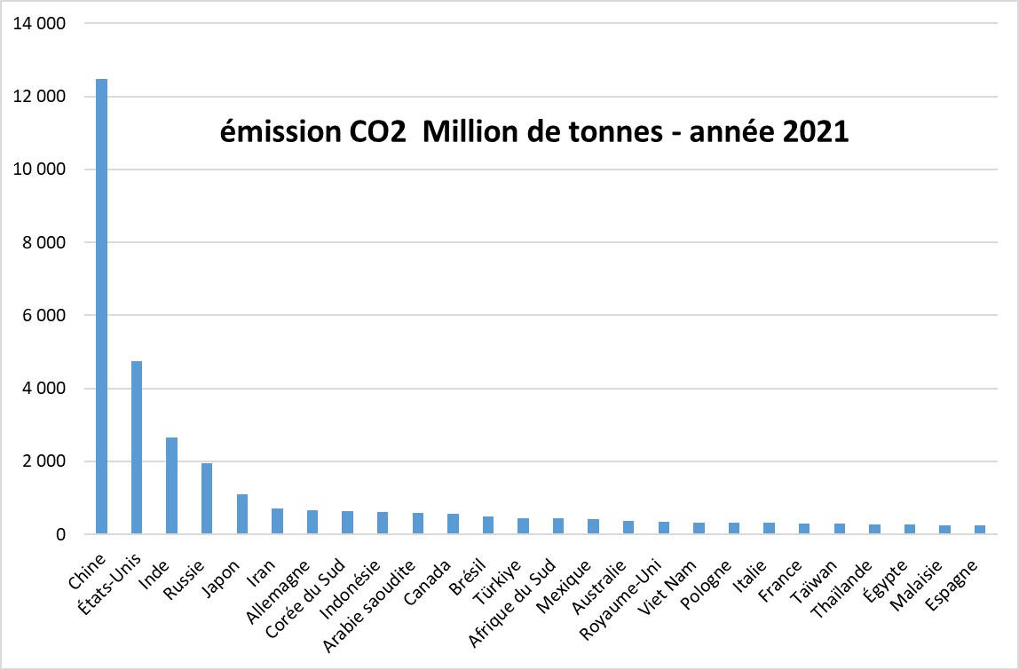
Quelle dépense, pour quel résultat ?
La France est un des pays les plus performants de l’OCDE
du point de vue des émissions de CO2
Sans progrès de la Chine, des USA, de l’Inde et de la Russie
tout effort sera vain
France :
0,82 % du monde
11,2 % de l’Europe
Émission mondiale : 36 700 Mt CO2
Europe ≈ 7,3 %
60 %
Allemagne : 1,8%
France 0,8%
Sources : countryeconomy

Slide 29
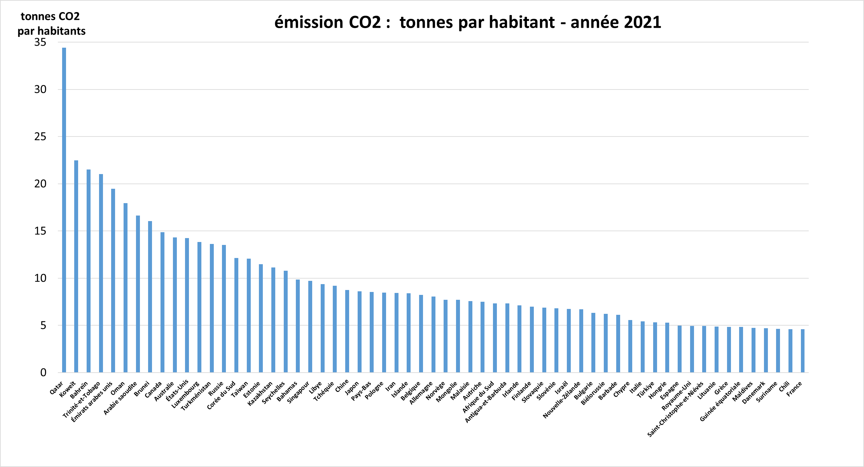
La neutralité carbone en 2050 : un objectif prioritaire
En avril 2021, le Conseil de l’Union européenne et le Parlement européen se sont entendus sur la loi européenne sur le climat. Cette loi fixe un objectif juridiquement contraignant de zéro émission nette de gaz à effet de serre d'ici 2050 pour tous les pays membres.
À l’échelle française, c’est la loi énergie-climat de 2019 qui affirme cet objectif. Cependant, le Haut Conseil pour le Climat (HCM) estime que la France est actuellement en retard dans ses objectifs climatiques.
USA
14,24
Russie
13,52
Chine
8,73
Allemagne
8,06
France
4,58

Slide 30
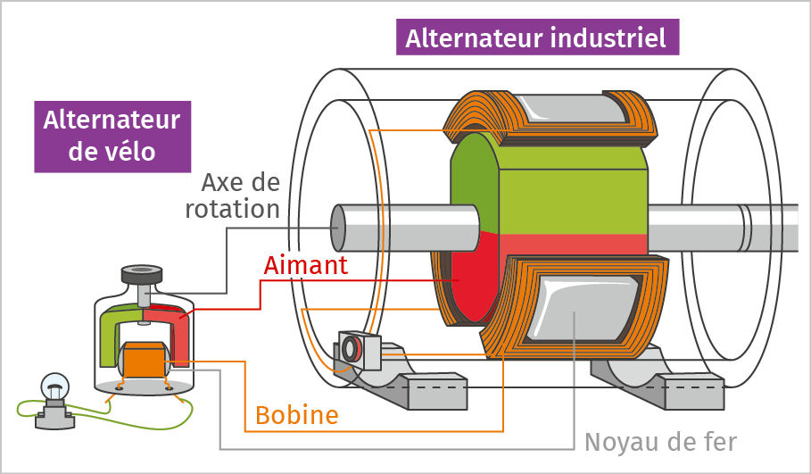
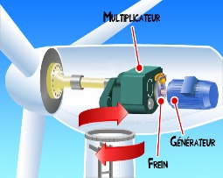
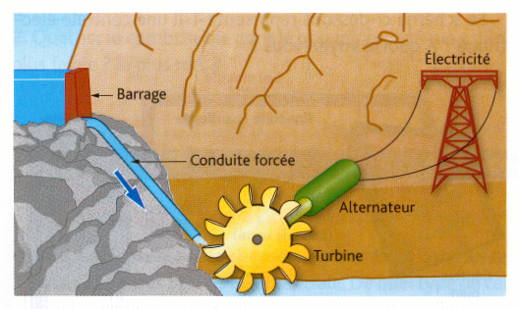
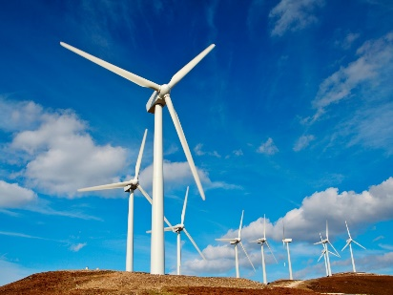
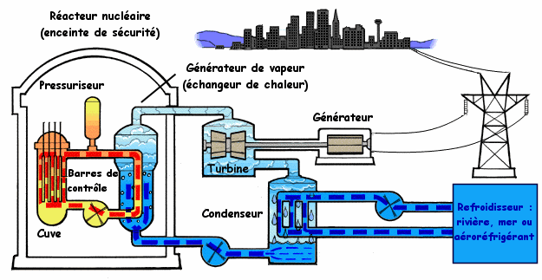
Moyens de production d’électricité
Convection
énergie mécanique ➔ énergie électrique
Aimant tournant bobines de fil de cuivre
Courant alternatif : 50hz 1 paire de pôles magnétiques ⬄ 3000 tr/mn
2 paires de pôles magnétiques ⬄1500 tr/mn
Toutes les machines sont synchronisées etc …
Centrales thermiques
Fossiles ou nucléaires
hydraulique
éolien

Slide 31
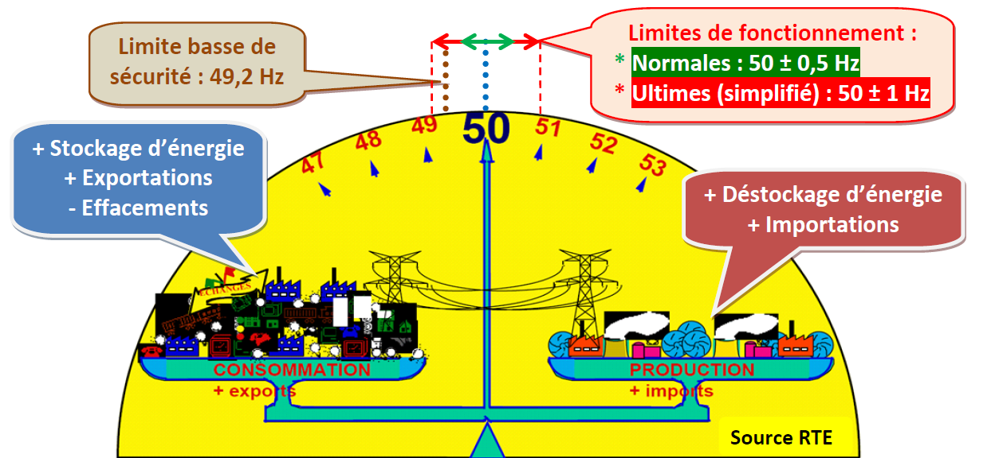
Gestion du réseau électrique
L’électricité ne se stockant pas ➔ À tout instant : PRODUCTION = CONSOMMATION
L’INDICATEUR de cet équilibre INSTANTANÉ : la FRÉQUENCE du réseau
STEP principalement
1ère action : NATURELLE ➔ Rôle CRUCIAL de l’INERTIE des masses tournantes couplées
Origine des contributions :
° Pour ≈ 80 % : groupes turboalternateurs de production (à vapeur, à gaz, hydrauliques)
° Pour ≈ 20 % : certains récepteurs (moteurs, essentiellement industriels) C
2ème action : VOLONTAIRE = moyens de réglage ➔ moyens pilotables (hydraulique, vapeur)

Slide 32
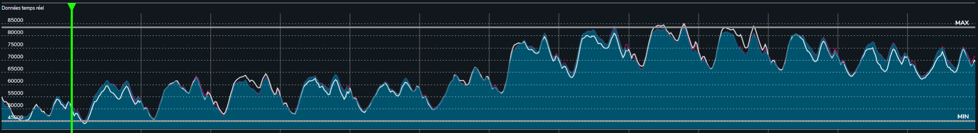
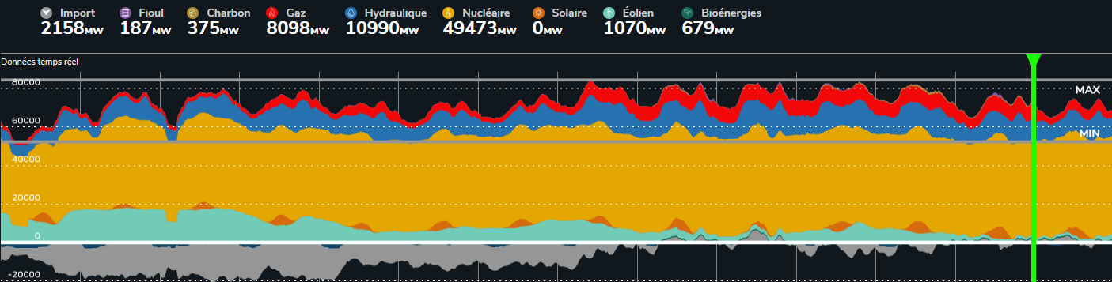
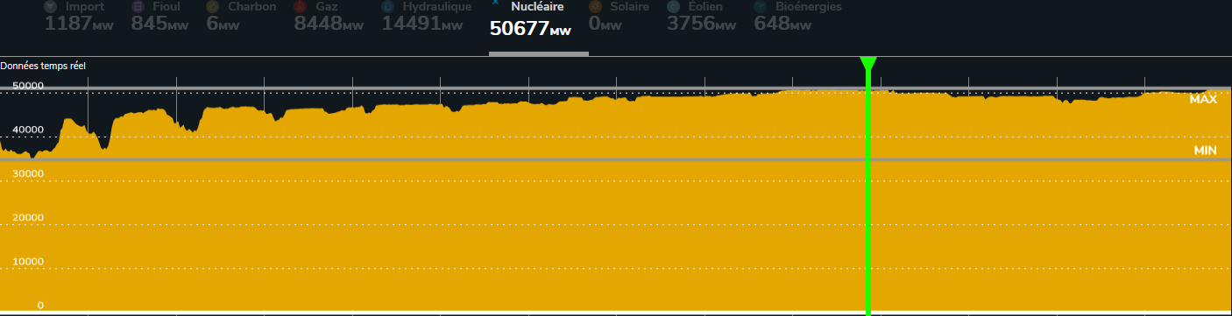
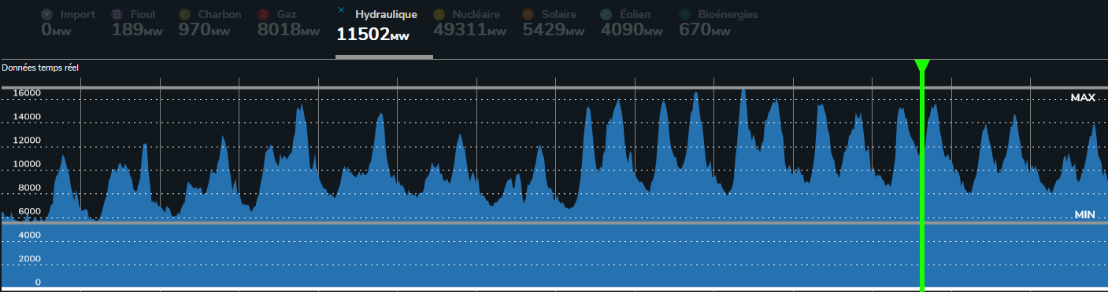
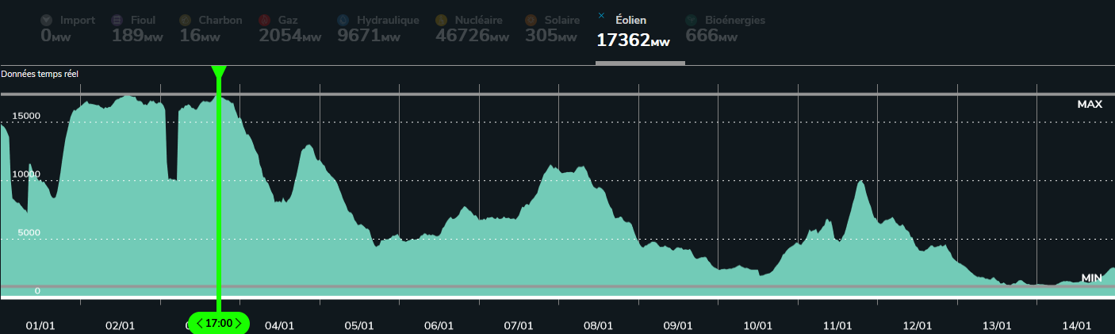
80 000 MW
Consommation
électrique
45 000 MW
Production d'électricité
par filière en France
80 000 MW
Production
par filière
du 1 janvier 2024
au 14 janvier 2024
0 MW
Lun mar mer jeu ven sam dim lun mar mer jeu ven sam dim
Parc installé 1er juin 2023
Charbon 1 810 MW 1%
Bioénergies 2 225 MW 2%
Fioul 2 678 MW 2%
Gaz 12 614 MW 9%
Solaire 17 620 MW 12%
Eolien 23 059 MW 16%
Hydraulique 25 464 MW 17%
Nucléaire 61 370 MW 42%
50 000 MW
Production Nucléaire
0 MW
16 000 MW
Production
Hydraulique
0 MW
15 000 MW
Sources :
RTE éCO2mix - Synthèse des données
Production
Eolienne
0 MW

Slide 33
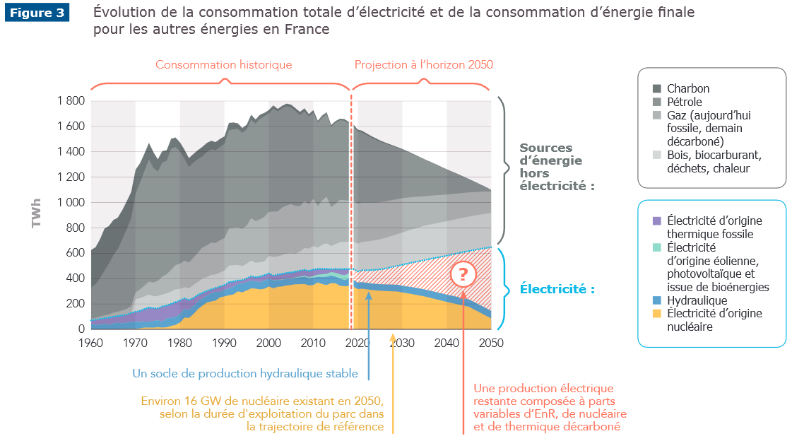
La neutralité carbone en 2050 : Scénario RTE
Forte réduction des énergies carbonées en 2050
efficacité ? (isolement habitation)
sobriété :
  Moins de loisirs/vacances ?
  Moins de médecine ?
  Moins d’internet ?
  Moins de retraite ?
  Moins de déplacement ?
  etc.
pétrole
Forte augmentation de la production électrique (+ 50 à 100 % ? ) :
Transfert énergie carbonée vers l’électrique
Réindustrialisation du pays
charbon
gaz
biomasse
Électricité origine fossile
Source RTE

Slide 34
Conclusion – 1/2
L’énergie est indispensable à l’être humain :
pour améliorer son confort
réduire la pénibilité du « travail »
A l’origine, les sources d’énergie disponibles étaient « naturelles »:
Soleil, biomasse,
vent, hydraulique
Depuis la révolution industrielle le charbon, pétrole et gaz ont considérablement multiplié les capacités de production, … avec les inconvénients qui y sont associés :
Pollution,
dérèglement climatique,
tensions géopolitiques …

Slide 35
Conclusion – 2/2
Quelles solutions ?
Réduire les émissions de GES à l’échelle mondiale
  mais la coordination est difficile !
Le renouvelable (soleil, vent) mais pas facile à gérer
Le nucléaire
Décroissance ? Baisse du niveau de vie ?
…
Attention aux fausses solutions
Le photovoltaïque : oui mais pas n’importe où
Agrocarburant : pétrole contre nourriture
Attention aux effets indirects :
  besoin en matériaux,
  gestion des réseaux électriques

